Slide 1


GLOBAL DESIGN IT
Smarty
Template engine

Slide 2
Giới thiệu Smarty
Smarty là gì?
Là một template engine.
Là một công cụ tạo mẫu được viết bằng ngôn ngữ PHP.
Dùng để chia nhỏ quá trình thiết kế trang web giúp công việc của các lập trình viên thống nhất không chồng chéo và dễ dàng sửa chữa, bảo trì hay nâng cấp.
Smarty được các doanh nghiệp sử dụng nhiều, được các công ty Nhật ưa chuộng.
Ngoài ra có rất nhiều template như Blade trong laravel, Twig, Brainy, Yats, ...

Slide 3
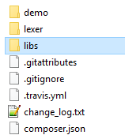
Cài đặt Smarty
Yêu cầu web server chạy PHP 5.2 trở lên.
Tải thư viện Smarty mới nhất tại địa chỉ http://www.smarty.net/download
Version 3.1.10 là ổn định nhất hiện nay.

Slide 4
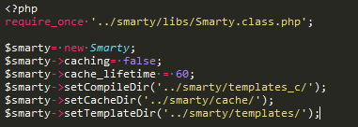
Cài đặt Smarty
Khai báo và config Smarty:
Caching : có sử dụng cache cho template hay không. Nếu TRUE thì setting cache_lifetime (s).
setCompileDir() : setting thư mục chứa file template đã được compile.
setCacheDir() : setting thư mục chưa file cache.
setTemplateDir() : setting thư mục chưa các file template gốc

Slide 5
Cú pháp cơ bản
Nội dung | PHP | Smarty
Mở và đóng thẻ | <?php ?> | {}
Ghi chú | // Ghi chú một dòng /* */ ghi chú nhiều dòng | {* *} ghi chú một hoặc nhiều dòng
Hiển thị biến | <?php echo $vars; ?> | {$vars}
Duyệt mảng dùng vòng lặp foreach | <?php foreach ($array as $value){ ... } | {foreach ($array as $value)} ... {/foreach}

Slide 6
Ưu điểm Smarty
Dễ cài đặt, dễ cấu hình
Phù hợp với phát triển theo mô hình MVC
Tách biệt phần program và phần HTML
Index.php
Program
HTML
Program
Index.php
Smarty
HTML
Index.tpl

Slide 7
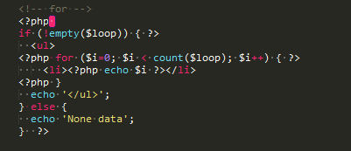
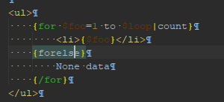
Ưu điểm Smarty
Code ứng dụng trở lên rõ ràng, mạch lạc và dễ bảo trì hơn rất nhiều (do tách biệt phần program và HTML).
Template có thể kế thừa template khác, nên dễ quản lý tập trung.
Làm cho code program đơn giản hơn khi sử dụng Smarty
Smarty

Slide 8


Ưu điểm Smarty
Nếu sử dụng cache thì tốc độ load sẽ nhanh hơn.
Có cơ chế compile template ( chỉ compile template lần đầu, lần sau sẽ sử dụng file đã compile để chạy ).

Slide 9

Tính năng Security
Enable Security
Custom option Security

Slide 10
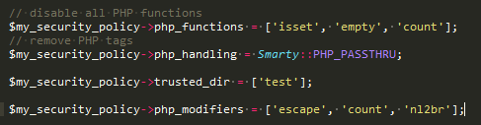
Tính năng Security
$php_functions : Những function được dùng trong tpl.
$php_handling : xử lý tag <?php ?>
Smarty::PHP_PASSTHRU ( default )
Smarty::PHP_QUOTE
Smarty::PHP_REMOVE
Smarty::PHP_ALLOW
$trusted_dir : là array chứa những thư mục có thể dùng include_php trỏ đến file trong thư mục đó.
$php_modifiers : Những hàm có thể dùng trong tpl như {$name|escape}

Slide 11
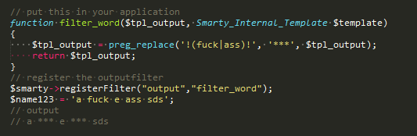
Tính năng Output Filters
Dùng để lọc các kí tự, chữ sẽ hiển thị trên template theo ý của người dùng.
Phương thức lọc sẽ dùng chuỗi regex.

Slide 12
Nhược điểm Smarty
Thông báo lỗi khó debug, vì thông báo lỗi ko hiển thị số dòng ở file template mà hiển thị ở file đã biên soạn.
Chậm hơn so với pure PHP. Vì Smarty sẽ phải chạy biên dịch các hàm số của nó trước.
Để sử dụng thì phải học các cú pháp của Smarty.
Chưa nhiều editor hỗ trợ highlight code.

Slide 13
Tổng kết
Chúng ta nên sử dụng Smarty vì lợi ích nó đem lại là rất nhiều so với pure PHP.
Document viết rất dễ hiểu nên sử dụng Smarty cũng không quá khó.
Phù hợp với phương pháp phát triển theo xu hướng hiện nay.

Slide 14
Tài liệu tham khảo
https://www.smarty.net/docs/en/what.is.smarty.tpl
https://www.smarty.net/docs/en/
https://groups.google.com/forum/#!topic/phpvietnam/VHpDo6Bc8dc
https://www.smarty.net/docs/en/installing.smarty.basic.tpl
http://www.chiasephp.net/c49d49-bai-01-smarty-la-gi.html

Slide 15
Thanks for watching

